Slide 1
Linguagem de controle de estoque
Projeto Final - Lógica da computação
Aluno: Luís Antonio Santana Rodrigues

Slide 2

Motivação
Durante um estágio de férias, deparei-me com a existência de um sistema chamado “WMS”;
Esse sistema unifica todas as operações de um empório logístico, facilitando o controle e movimentação do estoque;
Baseado no seu funcionamento, o aluno decidiu criar uma linguagem capaz de manusear estoques, sendo capaz de operar desde o início da cadeia logística ( a entrada dos itens no estoque ), até o fim com a sua venda ou descarte.

Slide 3

Características
O processo de controle de fluxo logístico pode ser dividido em 5 etapas macros, que foram desenvolvidas na linguagem criada;
As etapas foram listadas nos slides seguintes, seguida da sua representação na processo logístico.

Slide 4
Etapa 1: Entrada
A primeira etapa consiste na entrada de produtos na cadeia logística. Como por exemplo, um caminhão depositando os itens no galpão.
Essa entrada foi representada pelo STATEMENT:
"(",NOME, ",", SKU, ")", "=", "(", EXPRESSION, ",", DATA_VALIDADE, ")”
Assim, cada produto que dá entrada na cadeia logística é atrelado a algumas informações:
Nome: Nome do produto
Sku: Identificador único
Quantidade: Representado pelo Expression
Data de validade: Data de validade do item

Slide 5
Etapa 2: Recebimento
A segunda etapa é a fase de recebimento dos itens da entrada. Nessa etapa, é feito o controle de qualidade dos itens entregues, caso um item não seja recebido ele será devolvido. Caso seja recebido parcialmente, os demais serão devolvidos para o fornecedor.
Caso exista dois itens com o mesmo SKU, o recebimento começa pelo item com validade menor.
No código, isso ficou representado pelo:
"receber", "(", SKU, ",", EXPRESSION, ")";
Onde é possível receber determinado SKU, seguido de determinada quantidade.

Slide 6
Etapa 3: Alocação
Após ser recebido, o item terá de fato entrado na cadeia logística. Perceba que nessa etapa, o item ainda não possui nenhuma posição no estoque. Por isso, é preciso alocar os itens aprovados ( recebidos) em uma posição.
No código foi feito o Statement:
"alocar", "(", SKU, ",", EXPRESSION, ",", POSICAO, ")";
Após essa etapa, determinada quantia do SKU que estava sem posição após ser recebido, será armazenada em uma posição.
Obs: No código, caso determinada posição ainda não tivesse sido usada, o código irá criar a posição vazia e armazenar o item. Caso contrário irá fazer um append e adicionar o item à posição.

Slide 7
Etapa 4: Movimentação
Após alocar um item, é possível mudá-lo de posição.
Assim, foi inserido o fluxo de mover um item de determinada posição para outra no estoque;
"mover", "(", SKU, ",", EXPRESSION, POSICAO,",", POSICAO ")" ;
No código, o SKU será o item movido, Expression a quantidade, a primeira posição é a posição inicial e a segunda é a posição final.
Observação: Caso a posição final ainda não tenha sido usada no código, ela será criada vazia e será adicionado os itens movidos

Slide 8
Etapa 5: Saída do item
O último estágio é o de saída do item. Nesse caso, há duas possibilidades, o item será vendido ou descartado.
"vender", "(", SKU, ",", EXPRESSION, [",", POSICAO], ")";
"descartar", "(", SKU, ",", EXPRESSION, [",", POSICAO], ")";
Nesse caso, ambas as operações acima diminuem a quantidade de determinado sku na posição apontada.
Caso nenhuma posição seja passada. será usada a ordem inicial das posições criadas

Slide 9
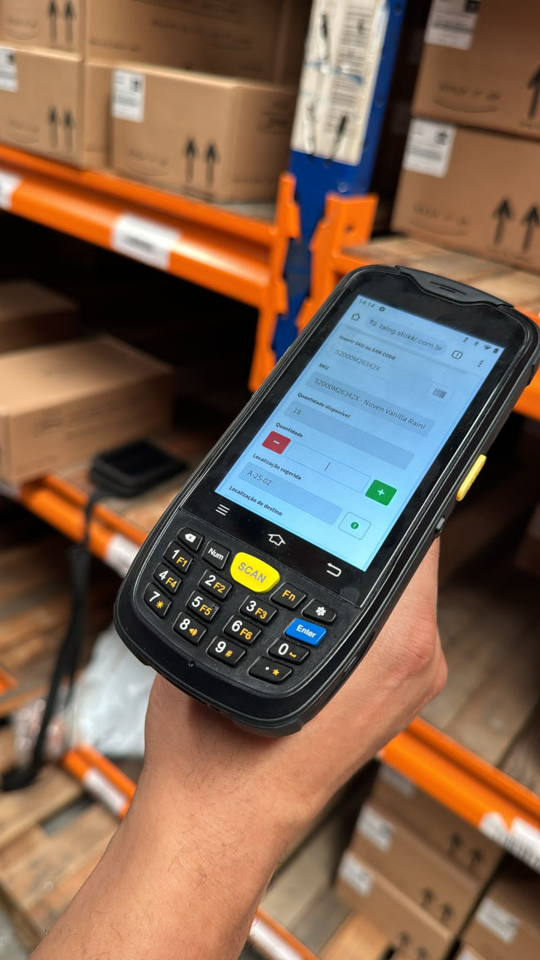
Manuseio
O Manuseio é um processo interno à cadeia logística que engloba as operações envolvendo a análise dos itens armazenados. Para isso o código apresenta fluxos capazes de manusear os produtos.
No código os produtos armazenados são tratados como variáveis. É possível obter seus valores com:
Exibir: É o print da linguagem, printa determinada posição ou determinado SKU
Conferir: recebe um SKU ou SKU e posição. No primeiro caso, retorna a quantidade total de determinado item em todo o estoque, no segundo retorna a quantidade do item na posição
Validade: recebe um SKU, posição e número de dias. Analisa o item e a posição buscada e retorna a quantidade de itens com validade igual ou menor em dias ao argumento passado, utiliza a data atual como referência.
Para adicionar mais quantidades, basta realizar a alocação/movimentação e para remover basta realizar sua venda ou descarte

Slide 10
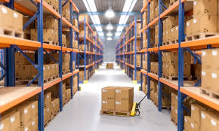
Variáveis auxiliares
Para aumentar a gama de possibilidades do código foram incluídas variáveis auxiliares, as quais podem ser do tipo booleana ou inteira e podem ser utilizadas ao longo do códgio;
Exemplo:
int_var quantidade_quase_vencida = validade(12345, A1, 10)
bool_var estoque_positivo = true
enquanto(estoque(67890, B2) > 0) {
vender(67890, 50, B2)
estoque_positivo = false
}

Slide 11
Output da interpretação
Exemplo de saída:
O resultado final da execução de determinado código, é um TXT, com o estado final do estoque após a execução. Esse estado, pode ser passado como argumento ao interpretar novamente a linguagem para partir de um estado não vazio de estoque.
Assim, a linguagem permite que diferentes operações sejam feitas em momentos distintos, podendo ser trabalhado continuamente sobre diferentes programas.
A1: Produto(nome=Arroz_Integral, sku=12345, quantidade=45, validade=2025-06-09)
B2: Produto(nome=leite, sku=67890, quantidade=20, validade=2025-11-15)
C1: Produto(nome=Arroz_Integral, sku=12345, quantidade=45, validade=2025-06-09)
recebimento: Produto(nome=Sal, sku=54321, quantidade=30, validade=2025-10-20)

Slide 12
Curiosidades
O pagamento é feito ao fornecedor apenas após o recebimento, uma vez que há a possibilidade de haver itens danificados ou fora da validade e cabe à própria operação decidir quais itens serão aceitos.
Muitos estoques logísticos usam a nomenclatura das posições semelhante a rua de cidades planejadas:
Ex: B21_2, onde B é uma fileira de prateleiras, 21 é o número da estante na fileira ( há um lado par e um lado ímpar ). Já o número final mostra a altura do item, sendo 1, a posição mais baixa possível, até n, dependendo da altura da estante.

Slide 13
Exemplos
{
(Arroz_Integral, 12345) = (100, 09/06/2025)
(leite, 67890) = (200, 15/11/2025)
(Sal, 54321) = (50, 20/10/2025)
receber(12345, 100)
receber(67890, 200)
receber(54321, 30)
alocar(67890, 200, B2)
alocar(12345, 100, A1)
int_var teste = estoque(12345)
exibir(A1)
}
Ao lado foi inserido um exemplo muito simples, que simula um galpão que recebeu 3 produtos diferentes cada um com uma quantia e data de validade.
Em seguida, é feito o recebimento completo dos dois primeiros, já o segundo é recebido parcialmente. Dessa forma, as 20 unidades que não foram recebidas são devolvidas ao fornecedor e não podem ser mais recebidas.
Então, os itens recebidos são alocados,
o valor total do estoque do item 12345 é guardado na variável teste
E é printada a posição A1 do estoque

